Slide 1
- 국민연금의 장점을 효과적으로 부각시키기 위한 IMC 전략 제안서 -
2535
그녀들의
빈틈을 채우자

Slide 2
01 | 02 | 03 | 04
Situation Analysis | Target Analysis | Concept | Strategy

Slide 3
01 Situation Analysis
국민연금의 장점과 단점
장 점
단 점
사업장가입자
수입의 9%
임의가입자
전액 자비 부담
정규직 가입률
94.6%
고용부, 2011
경제적
부담
강제성
매년 4월 기준
전년도 소비자물가
상승률 반영
필요성
자각 부족
“가입 필요성 느끼지 못한다”
49.1%
(국민연금 미가입 이유
한국보건사회연구원, 2009)
물가상승률
반영
가입기간
비례한
수령액 인상
10년 납부시 169,600원
30년 납부시 468,170원
월 수령액 약 3배 인상
(월 연금보험료 99,900원 기준)
안정성
불신
저조한 소득대체율
연금 고갈 우려

Slide 4
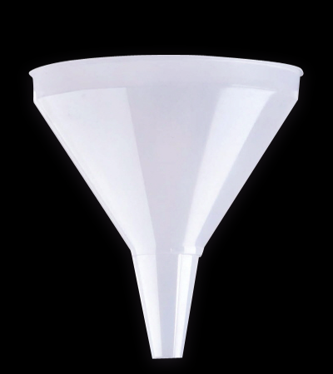
01 Situation Analysis
국민연금의 장점과 단점
강제성
가입기간
비례한
수령액 인상
경제적
부담
필요성
자각 부족
안정성
불신
물가상승률
반영
단점을 보완하고 장점을 효과적으로 부각시키는
현실적인 방안은 무엇일까?

Slide 5
01 Situation Analysis
연령별/성별 가입자 분석
연령별/성별 가입자 현황
(국민연금통계연보, 2010)
연령대별 여성 고용률
(통계청, 2011)
단위=천 명
연령
여성, 남성과 달리 30대 초중반 가입자 감소
30대 후반부터 서서히 증가
30대 초중반을 기점으로 나타나는
여성의 경력단절 현상
여성의 국민연금 탈퇴시점과 경력단절시점의 일치

Slide 6
01 Situation Analysis
임의가입을 시작하는 시기
국민연금 임의가입자 통계
(국민연금공단, 2012)
단위=명
“지난해 자발적 신규 임의가입자를
분석한 결과, 40-50대가 84%
여성이 신규 임의가입자의 81% ”
- 조성규 국민연금공단 연금설계지원부 부장
(연합뉴스 인터뷰, 2012)
이후, 필요성을 깨닫고 입의가입을 시작하는
40-50대 여성

Slide 7
01 Situation Analysis
그러나, 지출곡선을 살펴보면
01
20대 후반
02
30대 초중반
03
30대 후반
04
40대 중후반
05
50대 초중반
06
50대 후반 이후
수입곡선
지출곡선
경제적 정년
주택마련
자녀양육
보장자산
은퇴/대출
주택확장
자녀교육
보장/은퇴
주택확장
자녀교육
보장/은퇴
은퇴자금
건강
노후생활비
의료비
상속/증여
결혼자금
주택마련
대출
결혼준비기
신혼기
자녀양육기
자녀성장기
은퇴준비기
은퇴생활기
생애주기별 수입/지출곡선
(보건복지부)
경제적 부담이 커지는 시기, 4050

Slide 8
01 Situation Analysis
그렇다면, 이들의 임의가입 시기가 앞당겨진다면?
의무납부기간 10년 해결
경제적
정년
취업
결혼
출산
양육
월 보험료 | 10년 납부 | 20년 납부 | 30년 납부
99,900 | 169,620 | 321,460 | 468,170
199,800 | 233,800 | 443,080 | 645,280
노후준비 유리
가입기간 연장 가능
수령액 증가
4050의 경제적 부담 감소
+

Slide 9
02 Target Analysis
임의가입을 앞당길 수 있는 대상은?
여성 고용률 현황
(고용노동부, 2011)
노동자 평균 근속년수
(고용노동부, 2011)
남성
6.2년
여성
3.6년
여성 고용률
20대 후반 급상승
많은 여성들이
25~29세 여성 고용률 67.9%
경력단절을 겪는 시기, 35세 전후
취업 후 결혼, 육아 등의 이유로 경력이 단절되기 전인
25세부터 35세의 여성

Slide 10
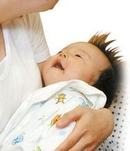
02 Target Analysis
따라서, 국민연금의 혜택을 최대한 누릴 수 있도록
의무납부기간 해결
자녀
성장기
경제적
정년
+
여성 평균 취업
25.4세
여성 평균 초혼
29.1세
여성 평균 출산
31.5세
자녀교육
30대 후반
은퇴
50대 이후
경제적 부담 감소
가입기간 연장 가능
수령액 증가
2535여성들에게
임의가입의 효율성을 알려야 한다

Slide 11
02 Target Analysis
2535,
그녀들은 누구인가?

Slide 12
02 Target Analysis
2535 여성의 관심사
커리어
패션
&미용
결혼
여행
문화
생활
연애
자기관리에 철저한 그녀들
이들에게 ‘노후’는?

Slide 13
02 Target Analysis
2535 여성의 노후
10년 이상 납부한 여성 연금수급가능자 12.8%
FGI
Q. 노후대책을 준비하고 계십니까? (n=5)
‘노후자금 준비하지 않았다’ 직장인 여성 51.2%
(국민연금공단, 2011 / 대한상공회의소, 2006)
“아직 학자금 대출도 갚아야 하고,
여행이나 자기계발이 우선순위에요”
박수현, 25세, 대학생
여성노인
빈곤율
47.2%
여성 연평균
연급수급액
1만 1,131달러
24위
“결혼도 안 했는데 노후준비는
아직 이른 것 같아요.”
김가람, 30세, 직장인
OECD 30개 회원국 중
여성노인 빈곤율 최고
(한국여성정책연구원, 2011)
‘노후대책’의 부재
2535 여성들, 노후준비에 빈틈을 보이다

Slide 14
03 Concept
주부의 <국민연금 완성하기> 사례
(보건복지부, 2010)
?
커리어
패션
&미용
24세
29세
54세
60세
결혼
여행
공백
문화
생활
연애
첫 취업
(사업장가입자)
결혼, 퇴사
(국민연금
탈퇴)
희망에 의한
재가입
(임의가입자)
만 60세 도달
(연금 수급)
“그녀들이 보이는 빈틈을 채우자”

Slide 15
Concept.
빈틈없는 그녀

Slide 16
04 Strategy
IMC 전략
IMC
ATL
인터넷 티저광고
TV광고
인쇄광고
- 옥외
- 잡지
BTL
SNS 프로모션
- 트위터
- 페이스북
사내특강
CSR 제안
길거리 프로모션

Slide 17
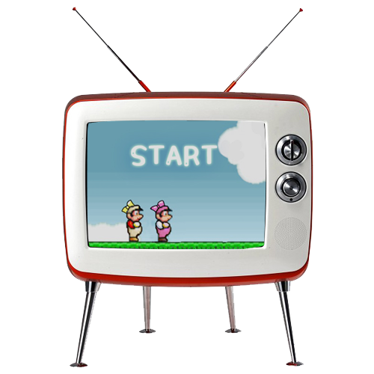
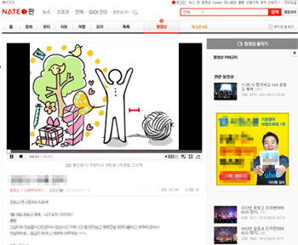
04 Strategy
인터넷 티저 광고 / TV 광고
인터넷 티저 광고
TV 광고 <마리오>
Goal
사람들의 호기심을 불러일으키고
노후준비에 대한 의식을 일깨운다

Slide 18
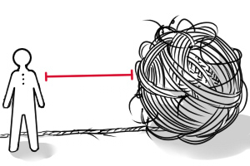
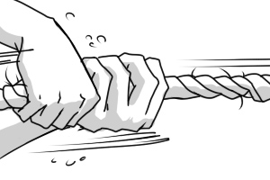
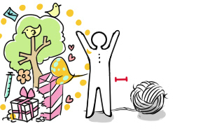
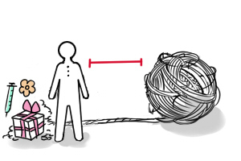
04 Strategy
인터넷 티저 광고
비디오
오디오
비디오
오디오
거대한 털실 뭉치 앞에 선 사람
잔잔한
BGM
다시 실을
잡아당긴다
실을 잡아당긴다
더 많은
행복이 쌓인다
경쾌한
BGM
털실이 줄어들며
줄어든 길이만큼
행복이 쌓인다
국민연금관리공단
로고 Fade-in

Slide 19
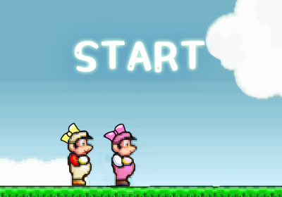
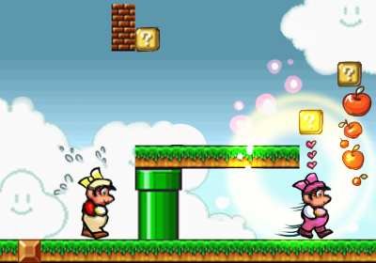
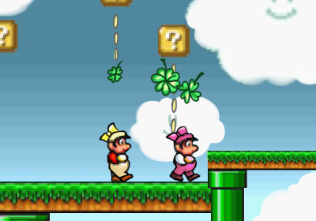
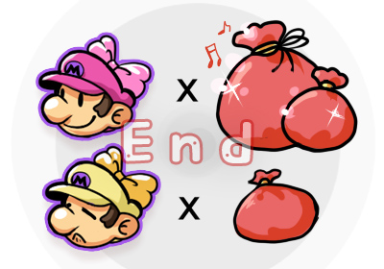
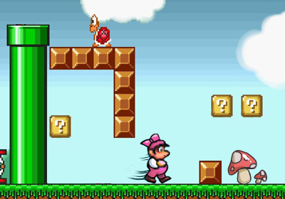
04 Strategy
TV 광고 <마리오>
비디오
오디오
비디오
오디오
출발점은 같은
두 마리오
마리오 게임
BGM
헐레벌떡
뛰어오는
쉬었던 마리오
두 마리오가
다시 같이 간다
한 마리오가 쉬고
다른 마리오는
열심히 걷는다
결과의
차이가
나타난다
자막 처리

Slide 20
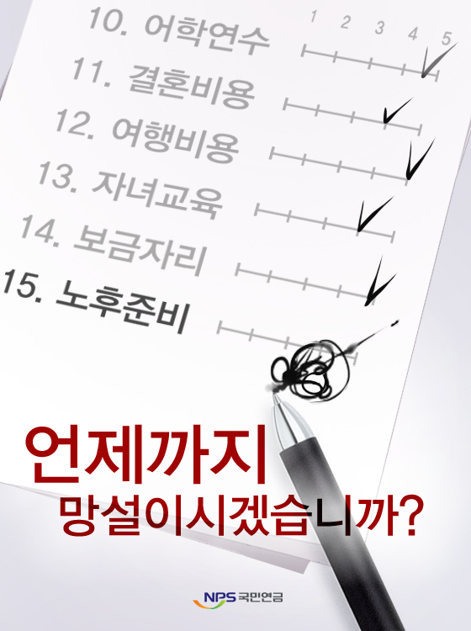
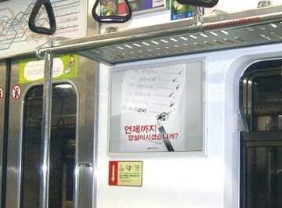
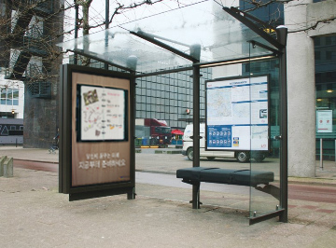
04 Strategy
인쇄광고 : 옥외 <체크리스트/버킷리스트>
옥외광고 설치 예시
(지하철 / 버스정거장)
실행방안 체크리스트/버킷리스트 두 가지 버전의 인쇄광고를 제작해 팜플렛 및 옥외광고로 활용
기대효과 인쇄광고와 다수에게 노출 가능한 옥외광고를 통해 노후준비의 필요성을 환기시킨다

Slide 21
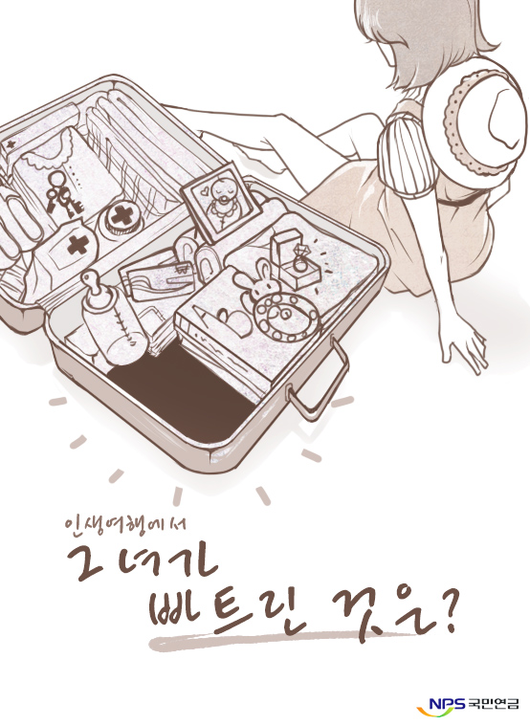
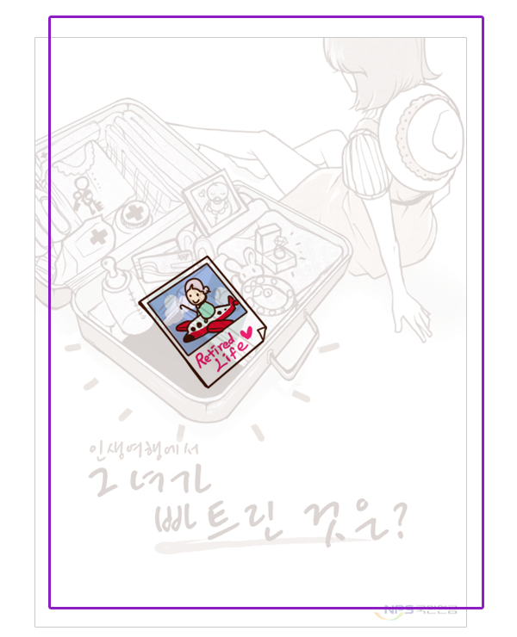
04 Strategy
인쇄광고 : 잡지
Retired Life, 건강하고 즐거운 노후생활을 상징화
(참고이미지)
실행방안 OHP필름을 이용한 이중 구조의 잡지광고를 제작하여 여성지, 패션지 등에 게재한다
기대효과
입체적인 잡지광고를 통해 호기심 유발 및 건강하고 즐거운 노후생활을 위해서
국민연금이 필요함을 강조

Slide 22
04 Strategy
IMC 전략
IMC
BTL
SNS 프로모션
- 트위터
- 페이스북
사내특강
CSR 제안
길거리 프로모션
ATL
인터넷 티저광고
TV광고
인쇄광고
- 옥외
- 잡지

Slide 23
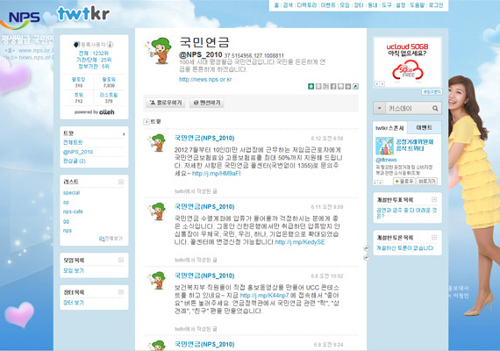
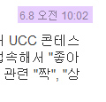
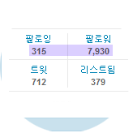
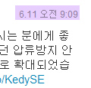
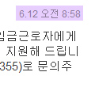
04 Strategy
SNS 활용 : 트위터
문제점
1
2
트위터의 특성 및 기능 활용 부족
Ex) 저조한 맞팔로잉: 맞팔로워들간의
[쪽지(Direct Massage)]를 통한
커뮤니케이션 가능
경직된 홍보성 멘션과 1일 1회의
드문 트윗 간격으로 인한 비활성화
Ex) 주로 오전 시간대만 트윗을 작성
트위터 활성화 시간대의 노출 낮음

Slide 24
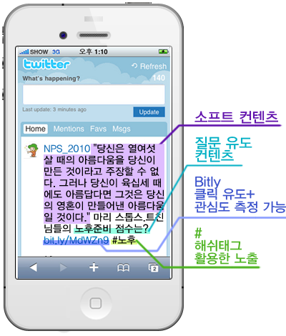
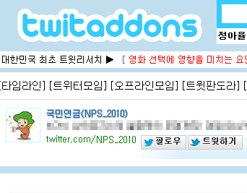
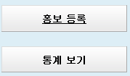
04 Strategy
SNS 활용 : 트위터
개선 제안
1
2
트윗애드온즈를 활용
- 정기적으로 국민연금관리공단 트위터 홍보
- 팔로워 관리
트윗 멘션 내용 변화
- 명언/사진/동영상 등 다양한 소프트 이슈
- 콘텐츠의 관심 집중도 파악 위해,
Bitly를 적극 활용(클릭 수, RT 수 파악 가능)

Slide 25
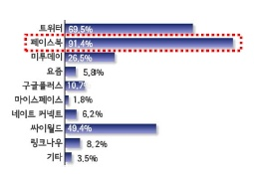
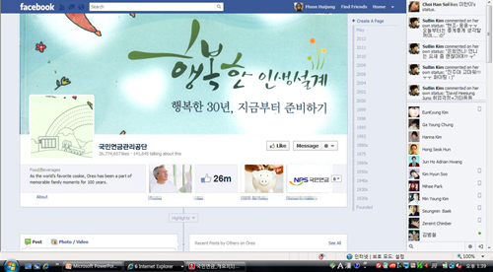
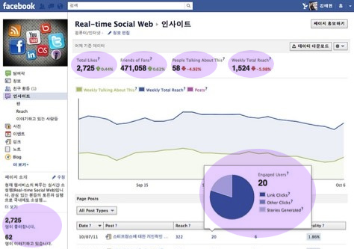
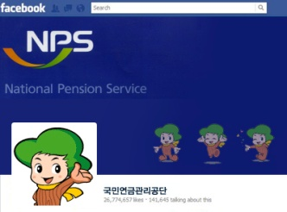
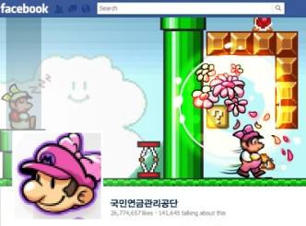
04 Strategy
SNS 활용 : 페이스북
<국내 SNS 이용현황>
FACE BOOK
- 전세계 이용자 수 10억을 넘는 세계 최대의 소셜 네트워크
- 국내 이용자 수 410만명 이상 추산 (2011년 3월 기준)
- 블로그와 트위터의 장점을 혼합한 컨텐츠 작성과 커뮤니케이션 가능
- 유저의 나이/성별/지역/직업 등 개인정보를 활용한 타겟마케팅 가능
그러나, 국민연금관리공단의 현 SNS 마케팅
페이스북 부재
(Rankey.com, 2011)
커버사진 교체 예시
페이스북 인사이트(통계)
국민연금관리공단의 페이스북을
개설하고 각종 프로모션에 활용
호감도 증가율 등 마케팅 효과를 수치적으로 검증 가능

Slide 26
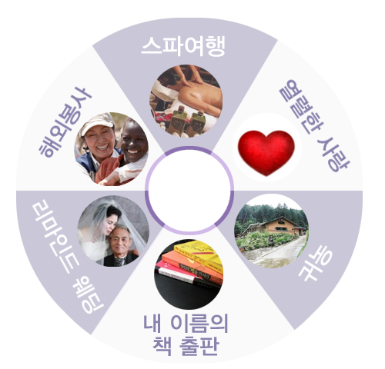
04 Strategy
SNS 활용 : 페이스북 프로모션
이벤트 예시
추첨과정
“나는 60대 에
___와 ___를 하고 or 갖고 싶다”
실행방안
국민연금공단 페이스북 담벼락에 이벤트를 실시
1) 룰렛 중 자신이 해당되는 섹션에 [태그하기] 버튼으로 함께 하고 싶은 친구를 태그한다
2) 댓글로 [참여완료] 문구와 태그한 친구의 이름을 적는다 [공유하기] 기능도 사용한 참가자에게 가산점 부여
3) 룰렛이 멈추는 곳의 활동을 선택한 참가자 중 추첨을 통해 관련된 상품 증정한다
기대효과
- 재미있고 참여하기 쉬운 이벤트를 통해 사람들의 관심 유도
- 태그&공유하기 기능을 적극 활용하여 국민연금공단 페이스븍으로 신규유입을 늘리고 자발적인 확산 기대

Slide 27
04 Strategy
사내특강
CSR : 주부/산모 문화교실 지원
국민연금
개인연금
기업연금
실행방안
실행방안
은행 및 금융기관과 연계하여 기업체를 방문하고 저축,
재테크 등 관련 정보를 제공하는 사내특강 실시
지자체와 백화점 등 다양한 문화센터 활동을 후원
주부/산모들이 문화생활을 누릴 수 있도록 지원 및
일일특강을 통해 국민연금제도 홍보
기대효과
2535 여성을 비롯하여 자산관리에 관심이 있는 직장인들을 대상으로, 국민연금을 기초로 개인연금과 퇴직연금을 추가로 가입하는 것이 효과적인 노후준비 방법임을 홍보
기대효과
임의가입의 주된 대상인 주부/산모들에게 국민연금공단
의 긍정적인 이미지를 전하고 친근함을 부여

Slide 28
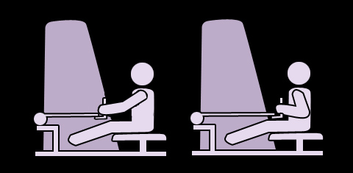
04 Strategy
길거리 프로모션
롱풀머신 : 노후준비를 앞당겨라
10kg
10kg
30cm
60cm
90cm
* 손잡이를 당긴 거리에 따른 상품 차등지급
실행방안
1) 오피스 빌딩 밀집지역에서 점심시간을 활용하여 롱풀머신을 잡아당기는 이벤트를 실시
2) 국민연금 홍보 팜플렛을 배부하고 롱풀머신을 당긴 길이에 따라 상품을 차등 지급한다
Ex) 버킷리스트 캘린더, 스케쥴러 등
기대효과
직접 체험하는 기회를 부여하고 팜플렛 배부를 통해, 임의가입시기를 앞당기는 것이
노후준비에 도움이 된다는 인식을 효과적으로 부여한다

Slide 29
04 Strategy
Scheduling
2013 |  | 1월 | 2월 | 3월 | 4월 | 5월 | 6월 | 7월 | 8월 | 9월 | 10월 | 11월 | 12월
ATL | 인터넷 티저
 | TV광고
 | 인쇄광고 (옥외)
 | 인쇄광고 (잡지)
BTL | SNS 트위터
 | SNS 페이스북
 | 사내특강
 | CSR
 | 길거리 프로모션
1 (체크리스트)
2 (버킷리스트)

Slide 30
2535 그녀들,
빈틈 그리고 노후행복을 함께 채우다

